Slide 1
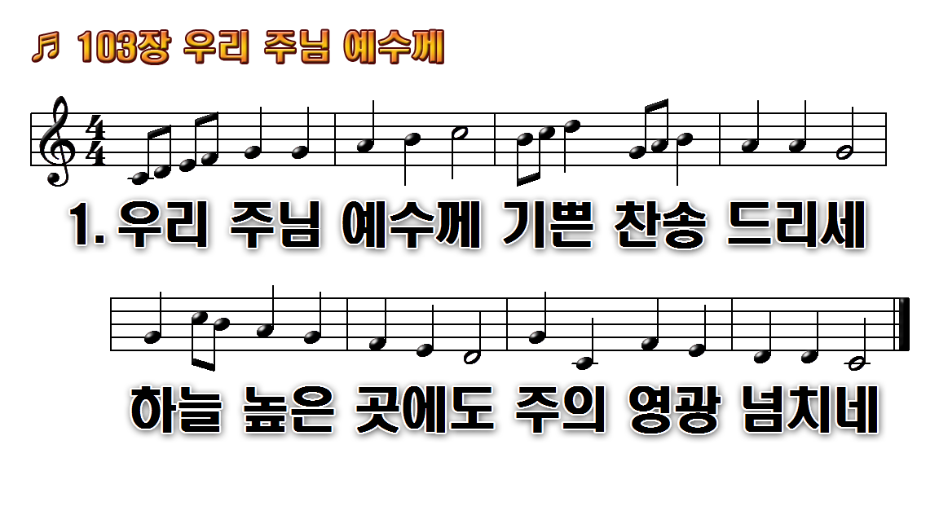
1.우리 주님 예수께 기쁜 찬송
2.주의 크신 능력이 어둠 권세
3.밤하늘의 별들도 주의 영광
4.우리 주님 오시면 사랑 은혜

Slide 2
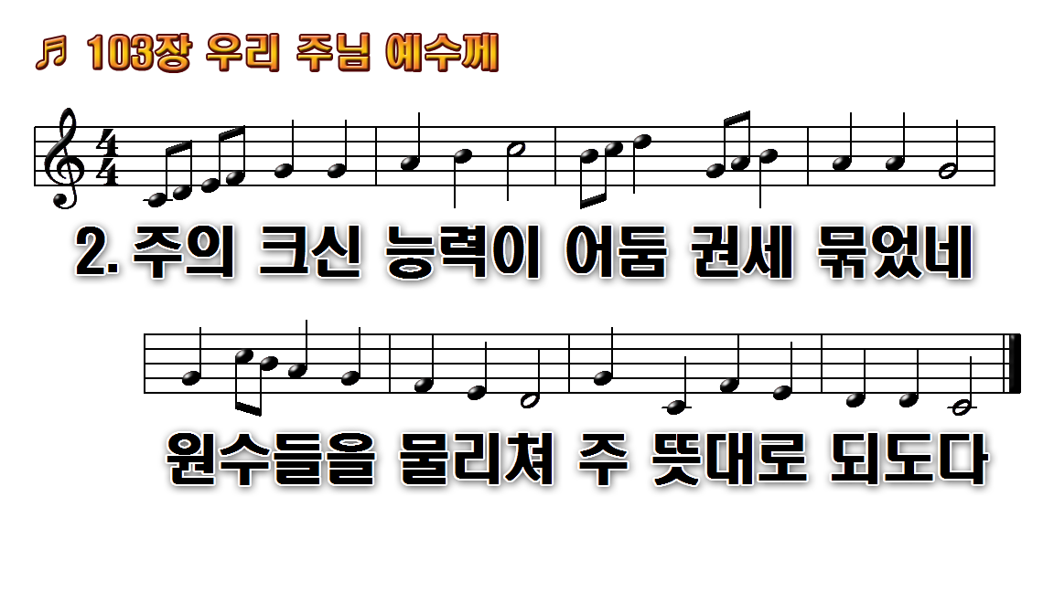
1.우리 주님 예수께 기쁜 찬송
2.주의 크신 능력이 어둠 권세
3.밤하늘의 별들도 주의 영광
4.우리 주님 오시면 사랑 은혜

Slide 3
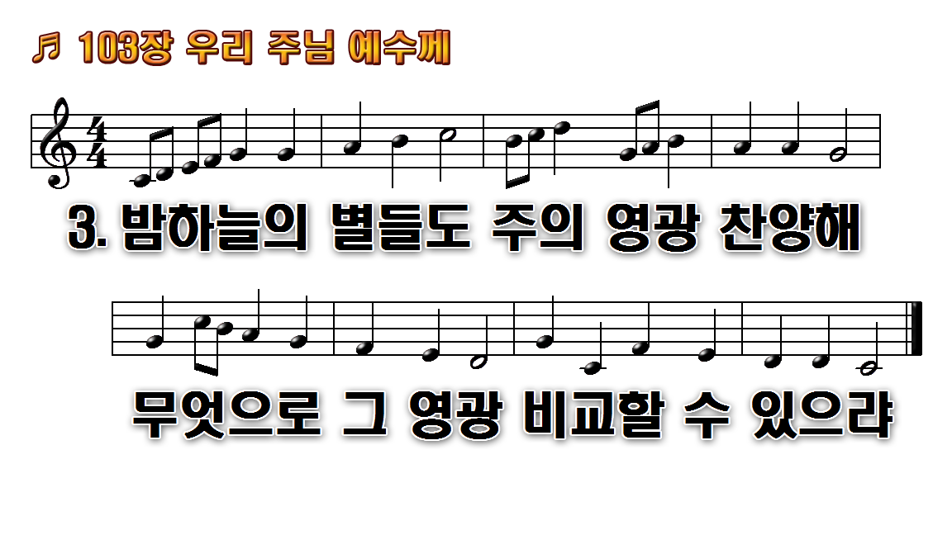
1.우리 주님 예수께 기쁜 찬송
2.주의 크신 능력이 어둠 권세
3.밤하늘의 별들도 주의 영광
4.우리 주님 오시면 사랑 은혜

Slide 4
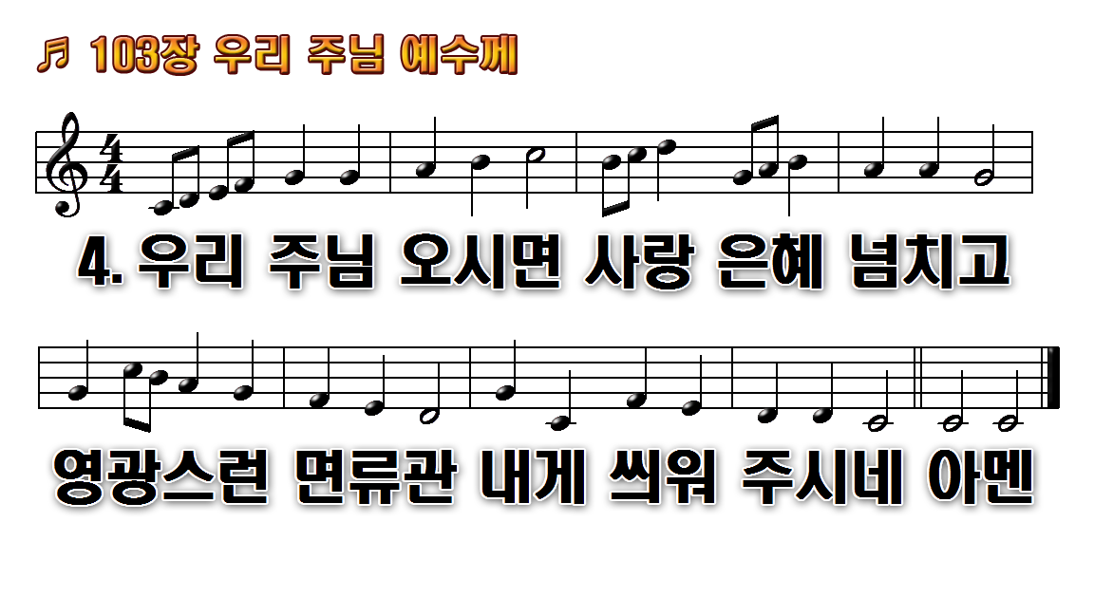
1.우리 주님 예수께 기쁜 찬송
2.주의 크신 능력이 어둠 권세
3.밤하늘의 별들도 주의 영광
4.우리 주님 오시면 사랑 은혜

Slide 5

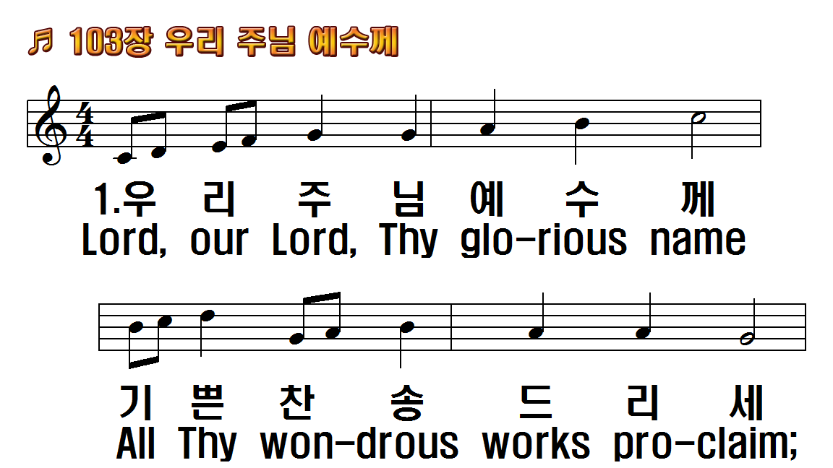
1.우리 주님 예수께
2.주의 크신 능력이
3.밤 하늘의 별들도
4.우리 주님 오시면
1.Lord, our Lord, Thy glorious
2.Infant lips Thou dost ordain
3.Moon and stars in shining
4.What are we that we should

Slide 6
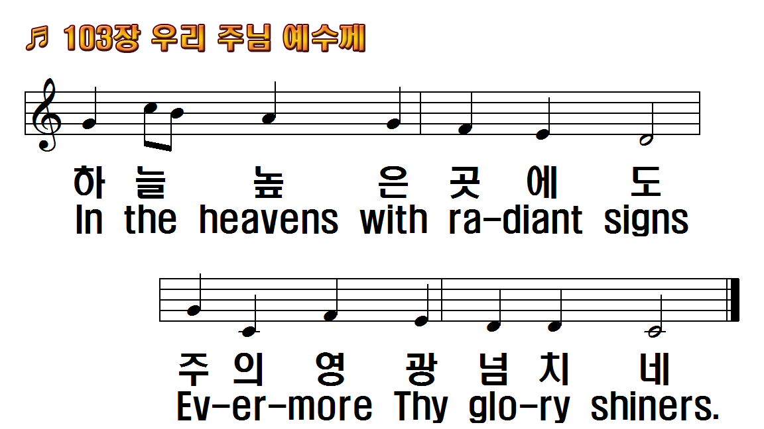
1.우리 주님 예수께
2.주의 크신 능력이
3.밤 하늘의 별들도
4.우리 주님 오시면
1.Lord, our Lord, Thy glorious
2.Infant lips Thou dost ordain
3.Moon and stars in shining
4.What are we that we should

Slide 7
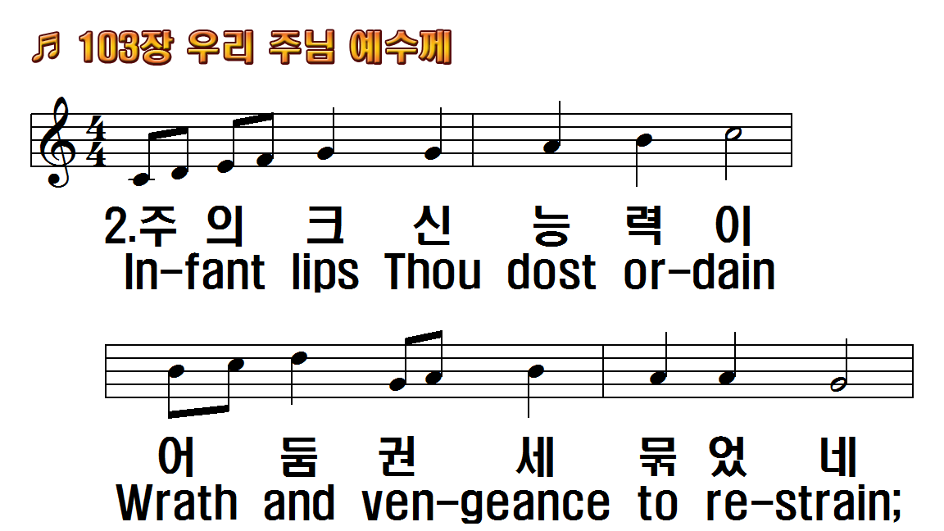
1.우리 주님 예수께
2.주의 크신 능력이
3.밤 하늘의 별들도
4.우리 주님 오시면
1.Lord, our Lord, Thy glorious
2.Infant lips Thou dost ordain
3.Moon and stars in shining
4.What are we that we should

Slide 8
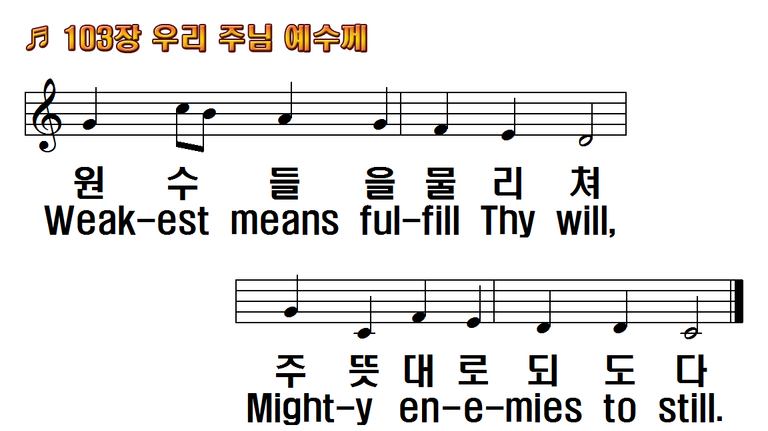
1.우리 주님 예수께
2.주의 크신 능력이
3.밤 하늘의 별들도
4.우리 주님 오시면
1.Lord, our Lord, Thy glorious
2.Infant lips Thou dost ordain
3.Moon and stars in shining
4.What are we that we should

Slide 9
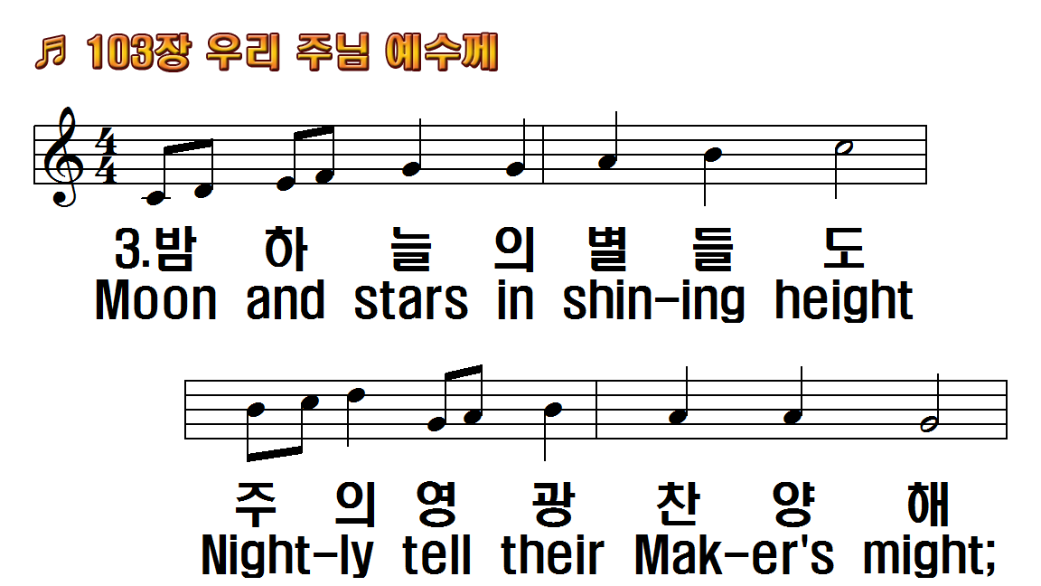
1.우리 주님 예수께
2.주의 크신 능력이
3.밤 하늘의 별들도
4.우리 주님 오시면
1.Lord, our Lord, Thy glorious
2.Infant lips Thou dost ordain
3.Moon and stars in shining
4.What are we that we should

Slide 10
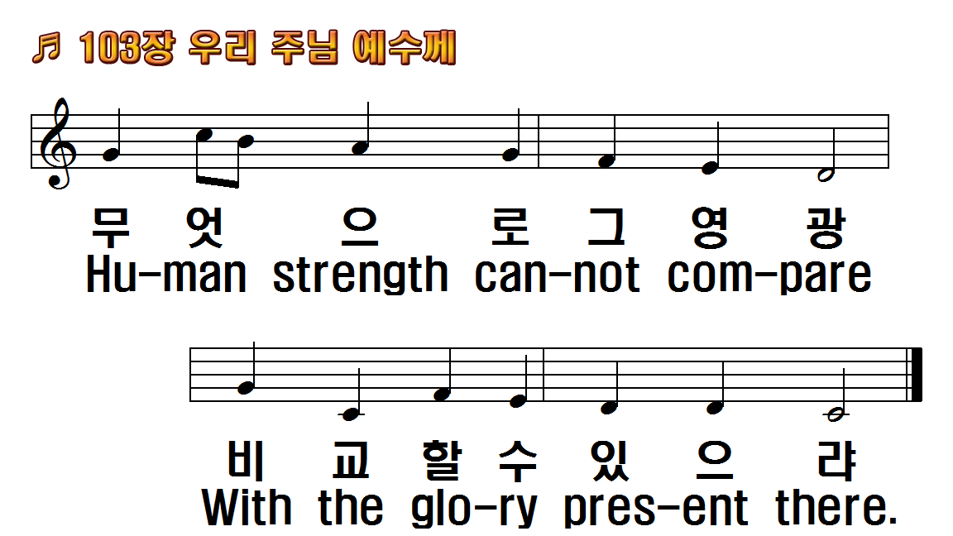
1.우리 주님 예수께
2.주의 크신 능력이
3.밤 하늘의 별들도
4.우리 주님 오시면
1.Lord, our Lord, Thy glorious
2.Infant lips Thou dost ordain
3.Moon and stars in shining
4.What are we that we should

Slide 11
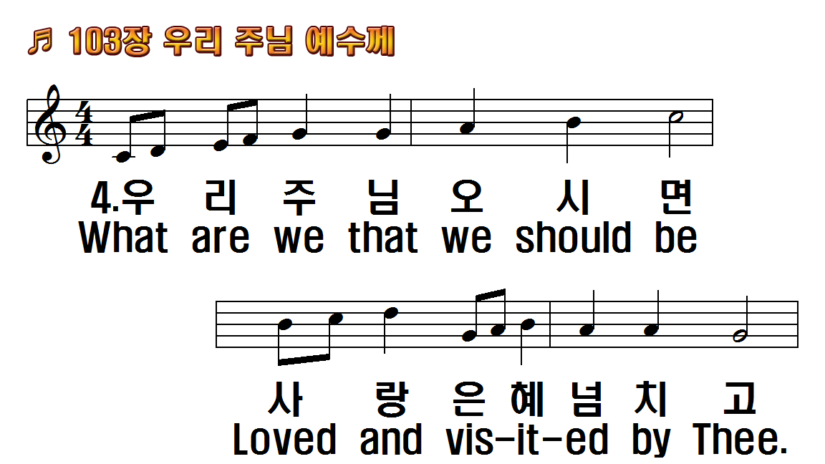
1.우리 주님 예수께
2.주의 크신 능력이
3.밤 하늘의 별들도
4.우리 주님 오시면
1.Lord, our Lord, Thy glorious
2.Infant lips Thou dost ordain
3.Moon and stars in shining
4.What are we that we should

Slide 12
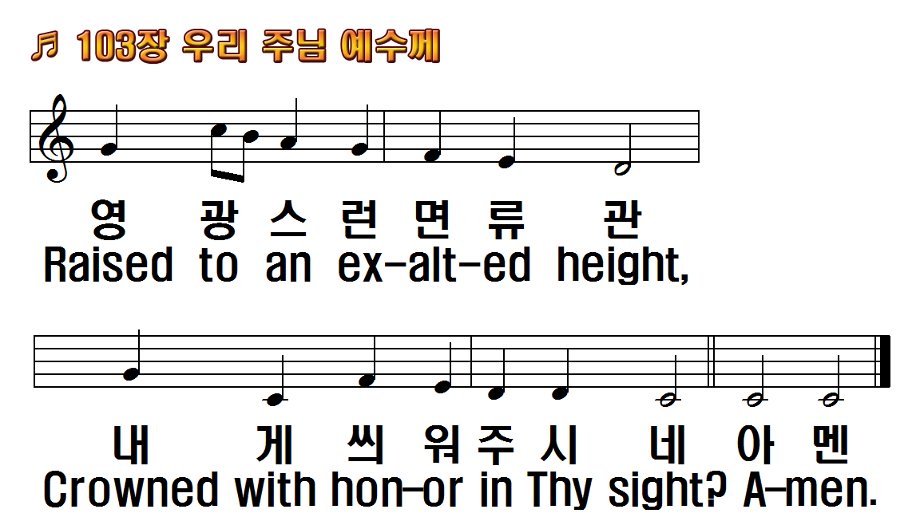
1.우리 주님 예수께
2.주의 크신 능력이
3.밤 하늘의 별들도
4.우리 주님 오시면
1.Lord, our Lord, Thy glorious
2.Infant lips Thou dost ordain
3.Moon and stars in shining
4.What are we that we should

